Slide 1
FARMACOLOGIA Clínica DIGESTIVA Y NUTRICION
Título: Farmacología de la Motilidad Gastrointestinal
Subtítulo: Entendiendo cómo movemos los alimentos (y las medicinas)
Contenido:
¿Qué es la motilidad gastrointestinal?
  Movimiento de alimentos a través del sistema digestivo.
  "Ola" muscular que empuja la comida.
¿Por qué es importante?
  La digestión, absorción de nutrientes, eliminación de desechos.
¿Qué estudiaremos?
  Fármacos que regulan estos movimientos (acelerar o disminuir).

Slide 2
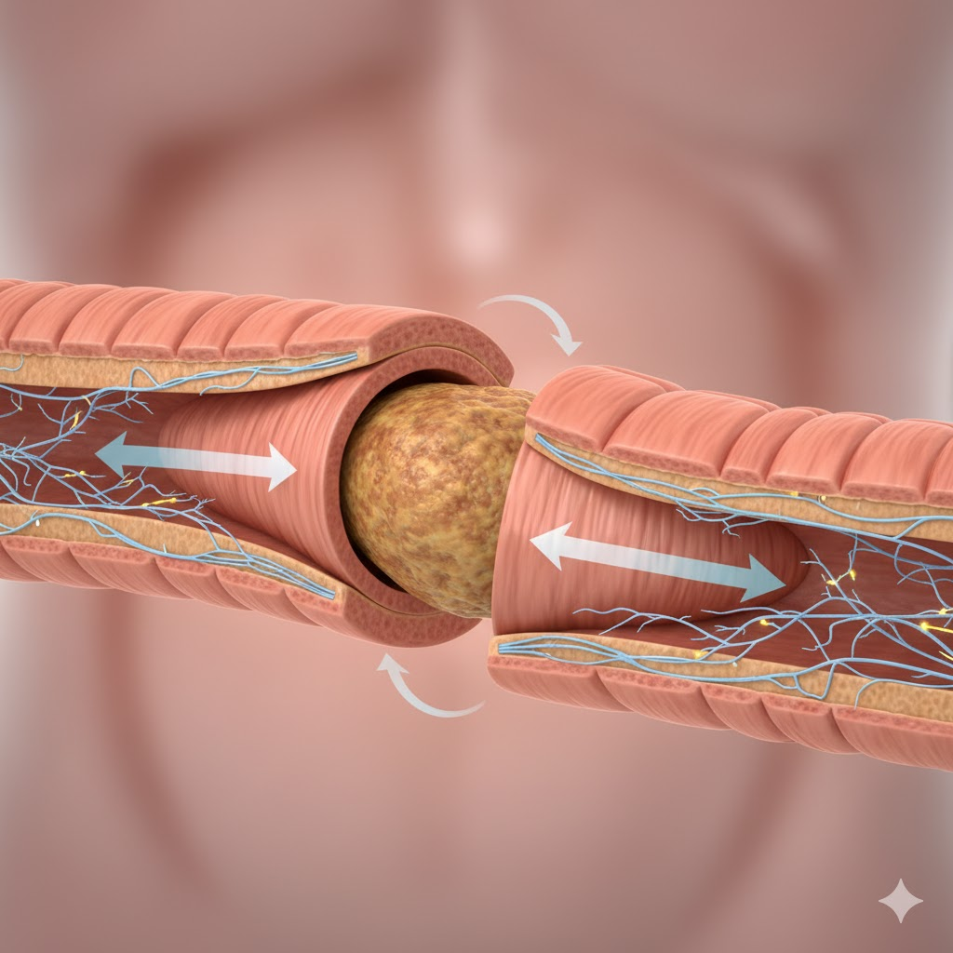
Regulación de la Motilidad
Título: ¿Quién controla el movimiento?
Contenido:
Sistema Nervioso Entérico (SNE)
Considerado el "cerebro" del intestino.
Neuronas colinérgicas: Estimulan el movimiento gracias a la acetilcolina.
Neuronas adrenérgicas: Reducen el movimiento mediante la norepinefrina.
Sistema Nervioso Central (SNC)
El cerebro también influye en la motilidad, especialmente en situaciones de estrés o ansiedad.
Hormonas
Sustancias como la gastrina y la motilina que regulan la velocidad del movimiento intestinal.

Slide 3
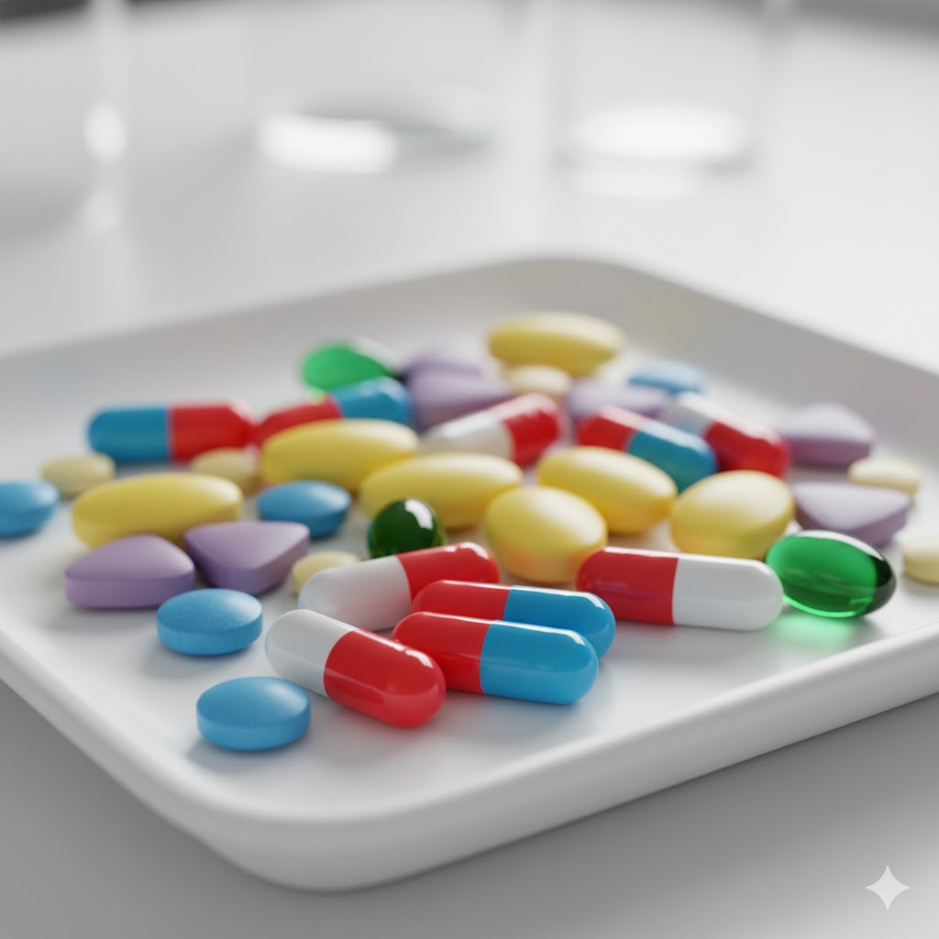
Fármacos que Aumentan la Motilidad (Procinéticos)
Título: "¡A mover el intestino!" - Fármacos Procinéticos
Contenido:
¿Para qué sirven?
  Intestino "lento" (estreñimiento, gastroparesia).
Tipos principales:
  Metoclopramida:
    Mecanismo: Bloquea dopamina, aumenta acetilcolina.
    Acelera vaciamiento gástrico y tránsito.
    Usos: Náuseas, vómitos, reflujo, gastroparesia.
    Efectos secundarios: Somnolencia, inquietud, efectos extrapiramidales.
  Domperidona:
    Mecanismo: Bloquea dopamina.
    Usos: Náuseas, vómitos, dispepsia.
    Menos efectos sobre el SNC

Slide 4

Fármacos que Disminuyen la Motilidad (Antidiarreicos)
Título: "¡Alto ahí, intestino!" - Fármacos Antidiarreicos
Contenido:
¿Para qué sirven?
  Intestino se mueve "demasiado rápido" (diarrea).
Tipos principales:
  Loperamida:
    Mecanismo: Actúa sobre receptores opioides en el intestino.
    Disminuye velocidad, aumenta absorción de agua.
    Usos: Diarrea aguda (no infecciosa), diarrea del viajero.
    Importante: No usar en diarreas con fiebre/sangre.
    Efectos secundarios: Estreñimiento, mareos.
  Difenoxilato con Atropina:
    Mecanismo: Opioide sintético (atropina para disuadir abuso).
    Usos: Diarrea.
    Efectos secundarios: Estreñimiento, sequedad de boca, visión borrosa.

Slide 5

Consideraciones de Enfermería y Puntos Clave
Título: ¡Nuestra función como Enfermeros!
Contenido:
Evaluación:
  Siempre evaluar patrón intestinal (frecuencia, consistencia, dolor).
Administración Segura:
  Realizar los cinco correctos para administrar la medicación.
  Procinéticos: Monitorear mejoría y efectos extrapiramidales.
  Antidiarreicos: Educar sobre hidratación, no exceder dosis.
Educación al Paciente:
  Para qué es el medicamento y cómo tomarlo.
  Posibles efectos secundarios, cuándo buscar ayuda.
  Medidas no farmacológicas (dieta, líquidos).
¡Recordatorio importante!
  Los fármacos son una herramienta, no la única solución.

Slide 6
Introducción
Título: Farmacología de la Secreción Gastrointestinal
Subtítulo: Entendiendo y Controlando los "Jugos" Digestivos
Contenido:
¿Qué es la secreción gastrointestinal?
  Producción de líquidos y sustancias químicas (ácido, enzimas, moco, bilis) en el tracto digestivo.
  Son esenciales para la digestión y protección.
¿Por qué es importante estudiarla?
  Muchas enfermedades digestivas (úlceras, reflujo, pancreatitis) se relacionan con un desequilibrio en estas secreciones.
  Como enfermeros, ayudamos a los pacientes con fármacos que regulan estas secreciones.
¿Qué veremos hoy?
  Fármacos que disminuyen la producción de ácido.
  Fármacos que protegen la mucosa gástrica.
  Fármacos relacionados con la bilis y enzimas digestivas.

Slide 7
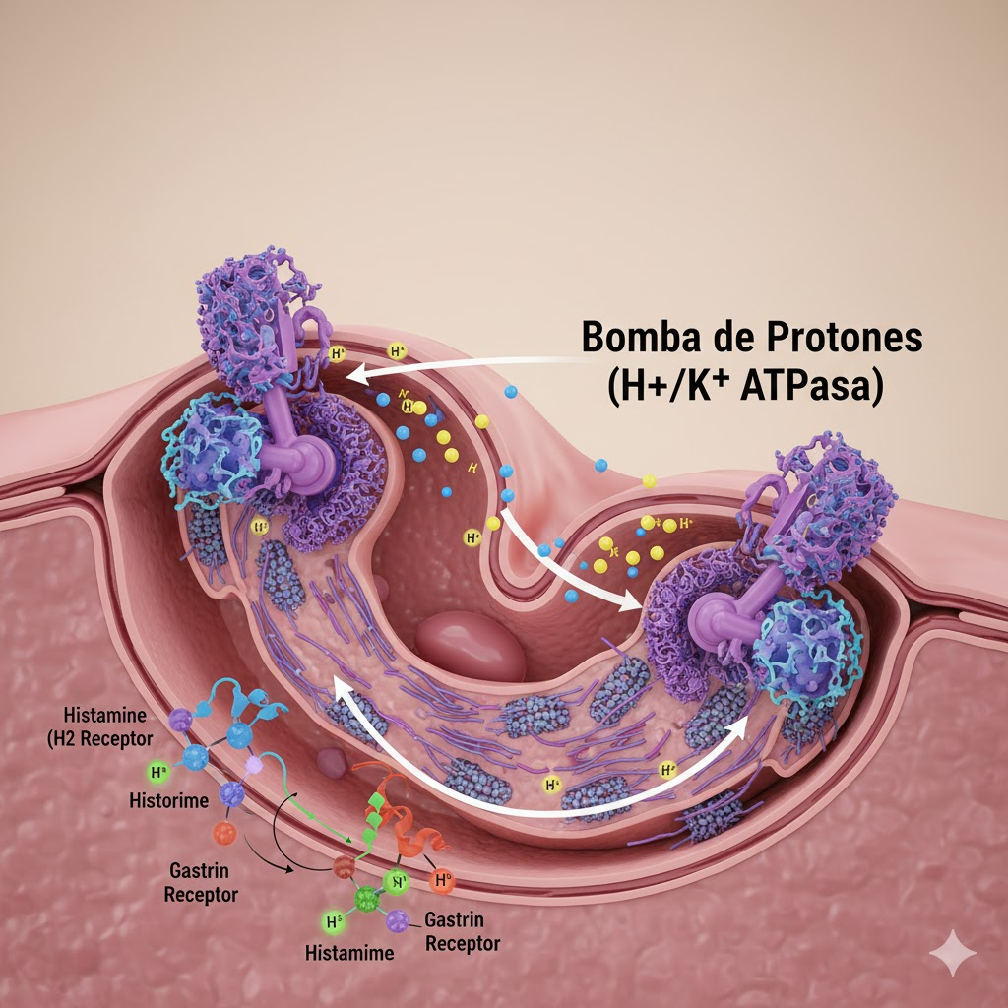
Regulación de la Secreción Ácida Gástrica
Título: El Ácido del Estómago: ¿Amigo o Enemigo?
Contenido:
Las Células Parietales: ¡Son las "factorías" de ácido en el estómago!
  Producen Ácido Clorhídrico (HCl), esencial para la digestión de proteínas y matar bacterias.
¿Quién las estimula para producir ácido?
  Histamina: Se une a receptores H2 en la célula parietal. ¡Es un gran estimulante!
  Gastrina: Hormona que también activa la producción.
  Acetilcolina: Neurotransmisor que también participa.
La "Bomba de Protones" (H+/K+ ATPasa):
  Es el último paso para secretar ácido al estómago. Es como la "válvula" final.
  ¡Es un objetivo clave para muchos fármacos!

Slide 8
Fármacos que Reducen la Secreción Ácida
Título: "¡Apagando la Fábrica de Ácido!"
Contenido:
¿Para qué sirven?
  Úlcera péptica (gástrica y duodenal).
  Enfermedad por Reflujo Gastroesofágico (ERGE).
  Síndrome de Zollinger-Ellison (exceso de gastrina).
Inhibidores de la Bomba de Protones (IBP)
  Ejemplos: Omeprazol, Pantoprazol, Lansoprazol.
  Mecanismo: Bloquean de forma irreversible la Bomba de Protones (H+/K+ ATPasa). ¡Son los más potentes!
  Administración: Generalmente 30-60 min antes de la primera comida del día.
  Efectos secundarios: Cefalea, náuseas, diarrea, a largo plazo: riesgo de osteoporosis, infecciones (neumonía, Clostridium difficile).
Antagonistas de Receptores H2
  Ejemplos: Ranitidina (menos usada por seguridad), Famotidina.
  Mecanismo: Bloquean los receptores de Histamina (H2) en la célula parietal, disminuyendo la estimulación ácida.
  Efectos secundarios: Cefalea, mareos.

Slide 9
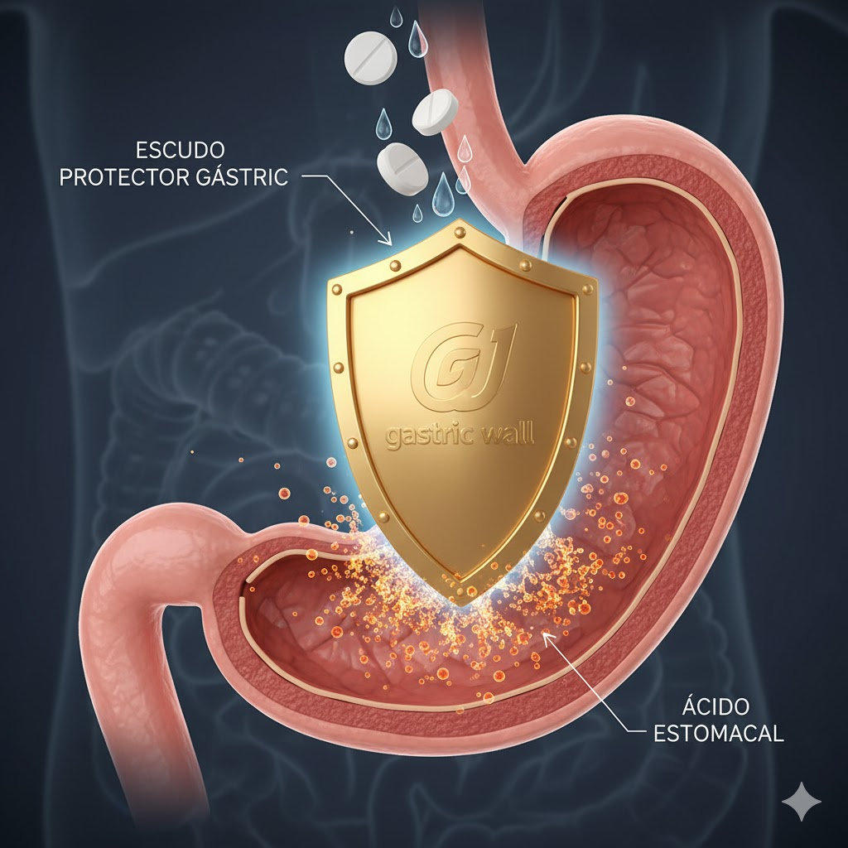
Protectores de la Mucosa y Otros Fármacos
Título: "Escudo Protector y Ayudantes Digestivos"
Contenido:
Protectores de la Mucosa Gástrica:
  Sucralfato:
    Mecanismo: Forma una barrera física sobre las úlceras, como un "parche" protector.
    Usos: Úlceras (especialmente duodenales).
    Administración: Se toma con el estómago vacío.
    Efectos secundarios: Estreñimiento.
  Misoprostol:
    Mecanismo: Análogo de prostaglandinas, aumenta la secreción de moco y bicarbonato, y reduce la secreción ácida.
    Usos: Prevención de úlceras por AINEs (Antinflamatorios no Esteroides ejm: Iburprofeno,Naproxeno, Aspirina y Diclofenac.
    ¡Cuidado! Contraindicado en el embarazo (puede inducir aborto).
Antiácidos:
  Ejemplos: Sales de Aluminio, Magnesio, Calcio.
  Mecanismo: Neutralizan directamente el ácido ya presente en el estómago.
  Usos: Alivio rápido de la acidez y la indigestión.
  Efectos secundarios: Estreñimiento (aluminio/calcio), diarrea (magnesio).

Slide 10
Consideraciones de Enfermería y Enzimas/Bilis
Título: Rol de Enfermería y Ayudantes de la Digestión
Contenido:
Rol de Enfermería en Fármacos Anti-Secretores:
  Educación al paciente: Cómo y cuándo tomar los medicamentos (IBP antes de comidas, sucralfato con estómago vacío, antiácidos no junto con otros fármacos).
  Monitoreo: Alivio de síntomas, efectos secundarios (estreñimiento/diarrea, cefalea).
  Estilo de vida: Dieta, evitar irritantes (cafeína, alcohol, tabaco), elevar la cabecera de la cama para el reflujo.
Enzimas Pancreáticas:
  Ejemplos: Pancrelipasa.
  Usos: Pacientes con insuficiencia pancreática (fibrosis quística, pancreatitis crónica) que no producen suficientes enzimas para digerir grasas, proteínas y carbohidratos.
  Administración: Con las comidas y snacks.
Ácidos Biliares:
  Ejemplo: Ácido ursodesoxicólico.
  Usos: Disolver cálculos biliares pequeños de colesterol, cirrosis biliar primaria.

Slide 11
INTRODUCCION
Título: Farmacología Digestiva: Hipolipemiantes y Obesidad
Subtítulo: Cuidando el Corazón y el Peso: Una Perspectiva de Enfermería
Contenido:
¿Por qué este tema es vital?
  La hiperlipidemia (colesterol y triglicéridos altos) y la obesidad son factores de riesgo principales para enfermedades cardiovasculares (infartos, ACV).
  El control farmacológico y la educación son esenciales para la prevención.
Conceptos Clave:
  Hipolipemiantes: Fármacos que reducen los niveles de lípidos (grasas) en la sangre.
  Obesidad: Condición crónica que requiere manejo integral (dieta, ejercicio y, a veces, fármacos).
Nuestro Rol:
  Monitorear, educar sobre la adherencia al tratamiento y reconocer efectos adversos.

Slide 12
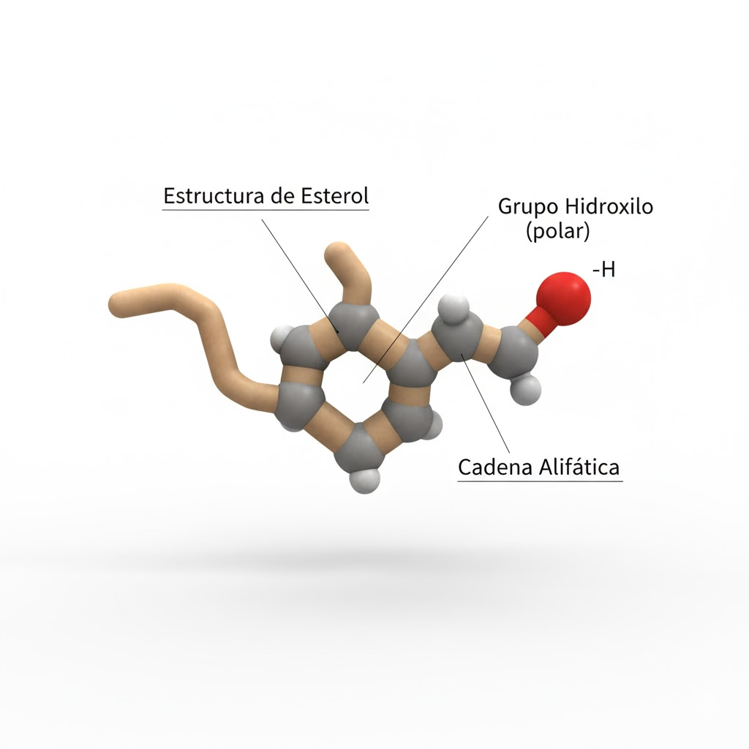
Fármacos Hipolipemiantes I: Las Estatinas
Título: Estatinas: Los Caballos de Batalla del Colesterol
Contenido:
Grupo principal: Inhibidores de la HMG-CoA Reductasa (¡el nombre clave!).
  Ejemplos: Atorvastatina, Simvastatina, Rosuvastatina.
Mecanismo de Acción:
  Bloquean la enzima (HMG-CoA Reductasa) que es crucial para la producción de colesterol en el hígado.
  Esto obliga al hígado a "capturar" más Colesterol LDL ("malo") de la sangre.
Efecto principal:
  Reducen el colesterol LDL de forma potente.
Consideraciones de Enfermería (¡Muy Importante!):
  Tomar por la noche (la síntesis de colesterol es mayor durante la noche, aunque las estatinas de vida media larga como la Atorvastatina pueden ser por la mañana).
  Monitoreo de la función hepática (transaminasas).
  Mialgias (dolor muscular): Es el efecto adverso más común.
  Riesgo de Rabdomiólisis (daño muscular grave, ¡Reportar dolor muscular intenso!)

Slide 13
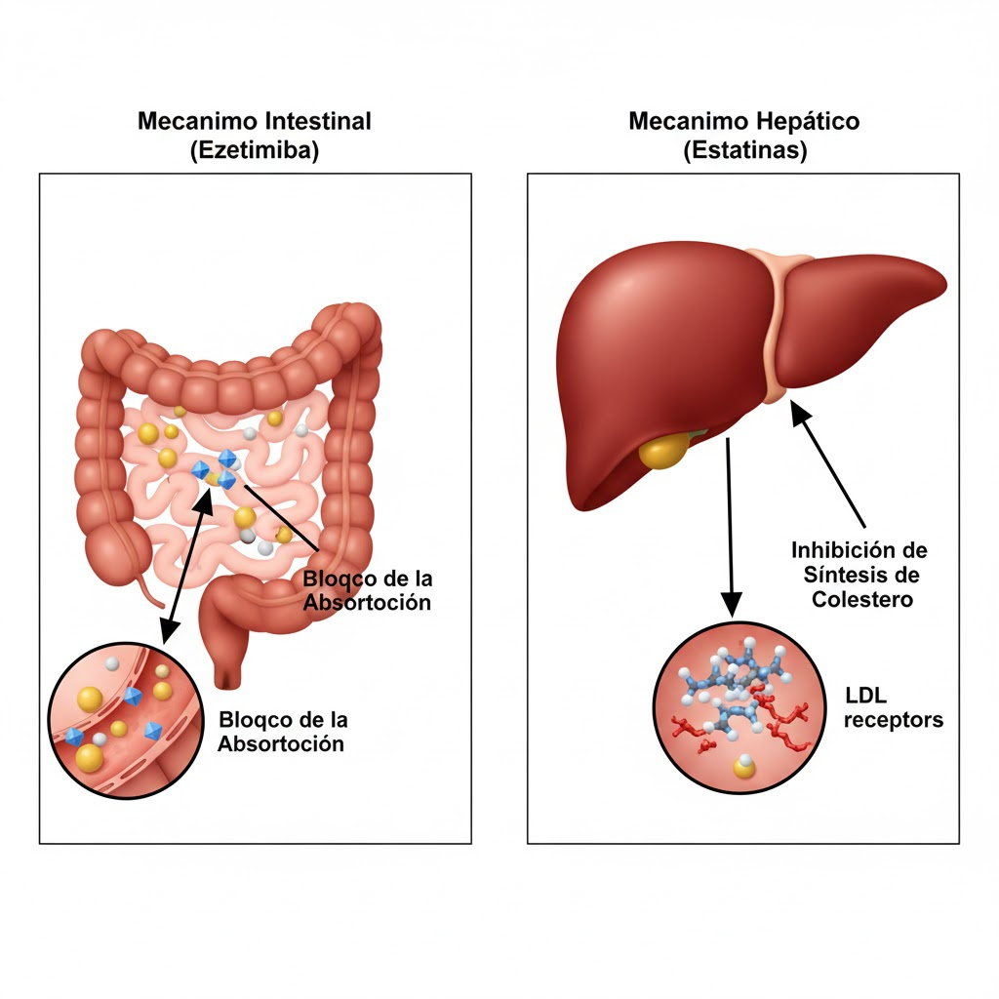
Fármacos Hipolipemiantes II: Otros Grupos
Título: Más Allá de las Estatinas: Diversos Mecanismos
Contenido:
Fibratos:
  Ejemplos: Gemfibrozilo, Fenofibrato.
  Mecanismo: Activan receptores nucleares que reducen los triglicéridos y aumentan ligeramente el Colesterol HDL ("bueno").
  Uso principal: Hipertrigliceridemia severa.
  Consideración: Aumentan el riesgo de cálculos biliares y no deben usarse con estatinas (aumenta el riesgo de rabdomiólisis).
Ezetimiba:
  Mecanismo: Bloquea la absorción de colesterol a nivel intestinal.
  Uso: Se suele usar en combinación con estatinas para potenciar el efecto.
Resinas de Intercambio Iónico (Secuestradores de Ácidos Biliares):
  Ejemplo: Colestiramina.
  Mecanismo: Se unen a los ácidos biliares en el intestino, evitando su reabsorción. El cuerpo usa el colesterol para hacer nuevos ácidos biliares, bajando el LDL.
  Consideración: Pueden interferir con la absorción de otros medicamentos (dar otros fármacos 1 hora antes o 4 horas después).

Slide 14
Farmacología para el Manejo de la Obesidad
Título: Fármacos Anti-Obesidad: Apoyo para la Pérdida de Peso
Contenido:
Principios Clave: Los fármacos son ayudas para la dieta y el ejercicio, no un reemplazo. Se usan en pacientes con IMC alto o comorbilidades.
Orlistat:
  Mecanismo: Inhibe la lipasa gastrointestinal. Esto evita que el 30% de la grasa dietética se absorba.
  Efectos secundarios (¡Enfermería!): Deposiciones grasosas (esteatorrea), urgencia fecal.
  Recomendación: Suplementar con vitaminas liposolubles (A, D, E, K).
Liraglutida / Semaglutida (Análogos de GLP-1):
  Mecanismo: Imitan una hormona intestinal que aumenta la saciedad y enlentece el vaciamiento gástrico, haciendo que la persona se sienta llena antes.
  Uso: Se usan también para la diabetes.
  Administración: Inyectables (principalmente).
Consideración de Enfermería:
  Educar sobre los cambios en la dieta para reducir los efectos secundarios de Orlistat.

Slide 15

Rol de Enfermería : Educar, Monitorear y Prevenir
Contenido:
Adherencia al Tratamiento:
  Muchos tratamientos son a largo plazo; educar al paciente sobre la importancia de la constancia (especialmente con estatinas).
Educación Dietética:
  Siempre enfatizar la reducción de grasas saturadas y el aumento de fibra.
  En el caso de Orlistat, explicar que, si comen mucha grasa, tendrán efectos gastrointestinales (motivar la dieta).
Monitorización Clínica y Laboratorial:
  Laboratorio: Colesterol Total, LDL, HDL, Triglicéridos, Transaminasas (Estatinas).
  Clínica: Dolor muscular (Estatinas), cambios en las heces (Orlistat), presión arterial y glucemia.
Interacciones Farmacológicas:
  Revisar la medicación concomitante. ¡Cuidado con el jugo de pomelo y las Estatinas! (Aumenta su concentración y el riesgo de efectos adversos).

Slide 16
Farmacología de los Fármacos Hipouricemiantes
Subtítulo: Manejando el Ácido Úrico: Evitando y Tratando la Gota
Contenido:
¿Qué es el Ácido Úrico?
  Producto de desecho del metabolismo de las purinas.
  Eliminado principalmente por los riñones.
¿Qué es la Hiperuricemia?
  Niveles elevados de ácido úrico en sangre.
¿Qué es la Gota?
  Artritis dolorosa por cristales de urato en articulaciones.
Nuestro Objetivo:
  Comprender fármacos que reducen el ácido úrico para prevenir ataques de gota y sus complicaciones.

Slide 17
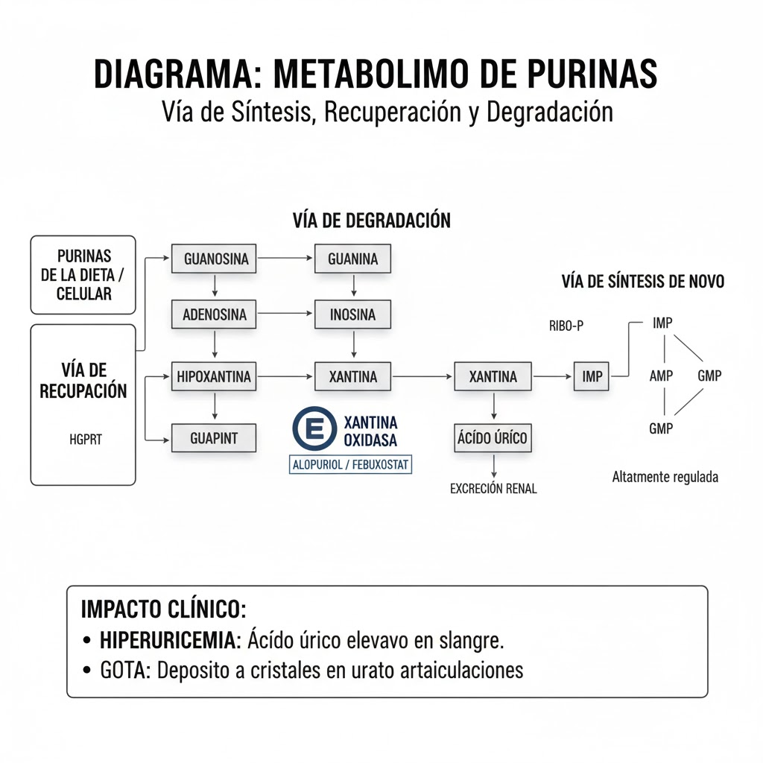
Fisiopatología y Objetivos del Tratamiento
Título: De la Purina al Dolor: ¿Cómo se eleva el Ácido Úrico?
Contenido:
Causas de Hiperuricemia:
  Producción excesiva de ácido úrico (dieta, cáncer).
  Eliminación deficiente por los riñones (más común).
Ciclo del Ácido Úrico:
  Purinas → Hipoxantina → Xantina → Ácido Úrico (por Xantina Oxidasa).
Objetivos Terapéuticos:
  Agudo: Aliviar el ataque de gota (dolor e inflamación).
  Crónico: Reducir el ácido úrico en sangre para prevenir futuros ataques y daño.

Slide 18
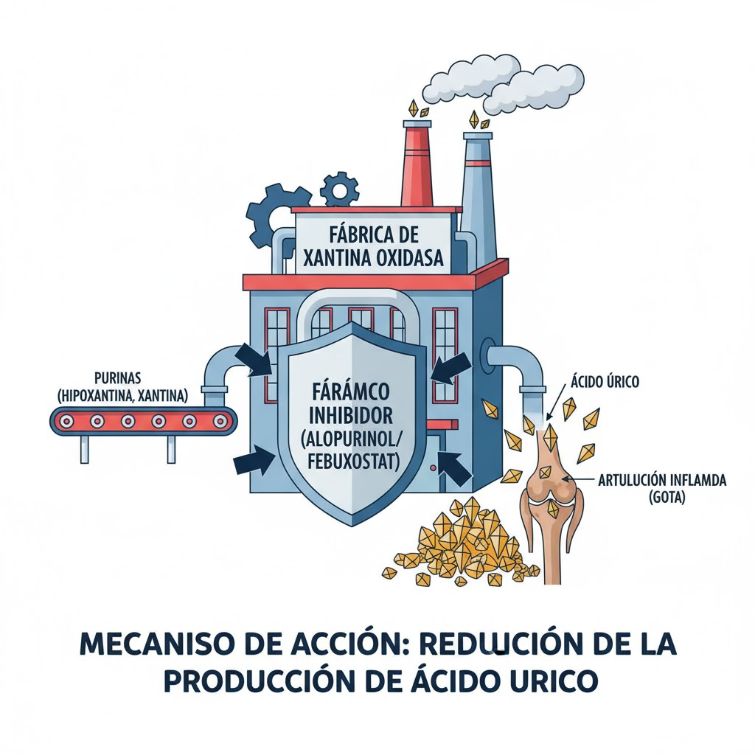
Fármacos que Disminuyen la Producción de Ácido Úrico
Título: "¡Frenando la Fábrica de Ácido Úrico!"
Contenido:
Inhibidores de la Xantina Oxidasa (IXO):
  Primera línea para hiperuricemia crónica.
  Alopurinol:
    Mecanismo: Bloquea la Xantina Oxidasa, disminuyendo la producción de ácido úrico.
    Administración: Una vez al día, con alimentos.
    Efectos Secundarios: Náuseas, diarrea, erupciones cutáneas (¡vigilar graves!).
    Interacciones: Potencia anticoagulantes, aumenta toxicidad con Azatioprina.
  Febuxostat:
    Mecanismo: Bloquea Xantina Oxidasa (más selectivo).
    Uso: Alternativa si Alopurinol no se tolera o es ineficaz.
    Efectos Secundarios: Náuseas, disfunción hepática (rara).

Slide 19
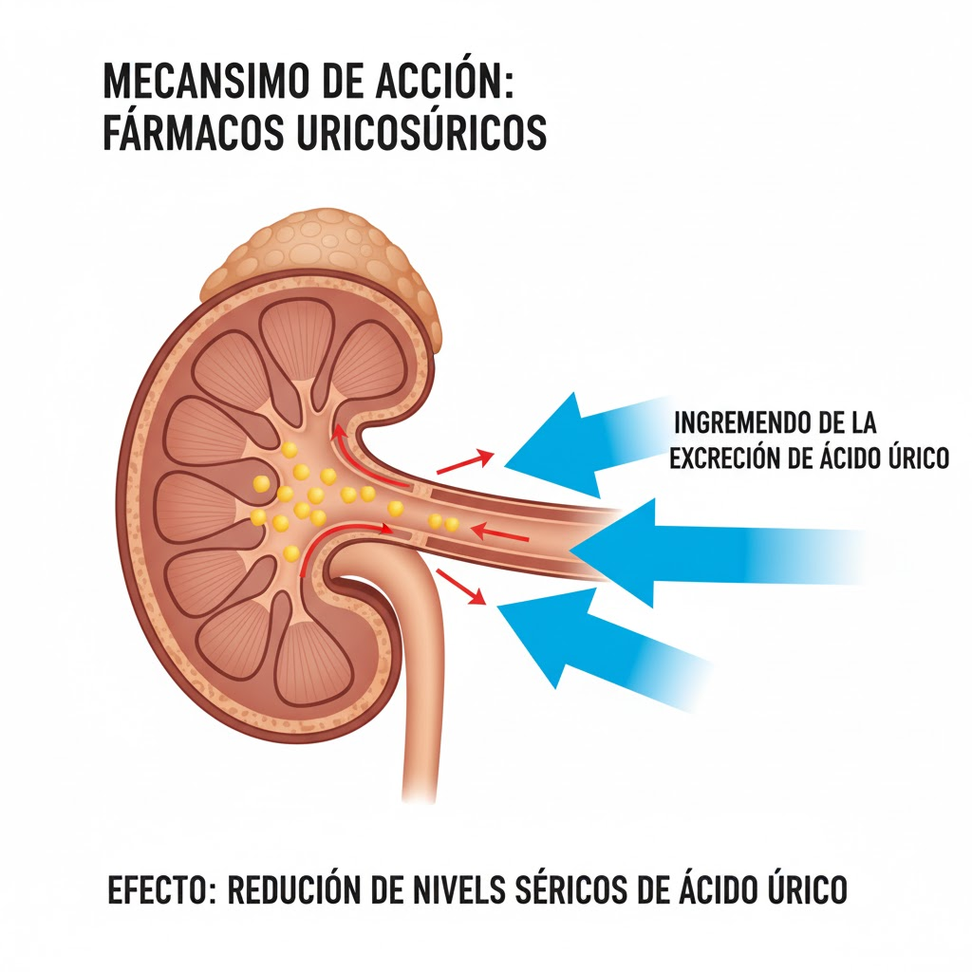
Fármacos que Aumentan la Eliminación de Ácido Úrico (Uricosúricos)
Título: "¡Abriendo las Compuertas Renales!"
Contenido:
Uricosúricos:
  Probenecid:
    Mecanismo: Aumenta la excreción renal de ácido úrico.
    Uso: En pacientes con eliminación deficiente, si IXO no son adecuados.
    ¡Clave! Ingesta abundante de líquidos (2-3 L/día) para evitar cálculos renales.
    No iniciar durante ataque agudo.
    Efectos Secundarios: Náuseas, erupciones cutáneas, cálculos renales.
Terapia para Gota Aguda (¡No hipouricemiantes!):
  Solo alivian el ataque, no bajan el ácido úrico a largo plazo.
  AINEs: Indometacina, Naproxeno.
  Colchicina: Antiinflamatorio específico.
  Corticosteroides: Prednisona.

Slide 20

Consideraciones de Enfermería y Educación al Paciente
Rol de Enfermería : Guía y Cuidado en el Manejo de la Gota
Contenido:
Educación al Paciente (¡Fundamental!):
  Dieta: Limitar purinas (carnes rojas, mariscos, vísceras, alcohol, bebidas azucaradas).
  Hidratación: Insistir en líquidos abundantes.
  Adherencia: Tratamiento a largo plazo, no suspender por ausencia de síntomas.
Monitoreo:
  Laboratorio: Nivel de ácido úrico en sangre (meta: < 6 mg/dL), función renal y hepática.
  Clínico: Efectos secundarios (erupciones, dolor GI), signos de cálculos renales.
Manejo del Ataque Agudo:
  NO suspender hipouricemiantes; añadir tratamiento antiinflamatorio.
  Educar sobre reconocimiento temprano de los síntomas.

Slide 21
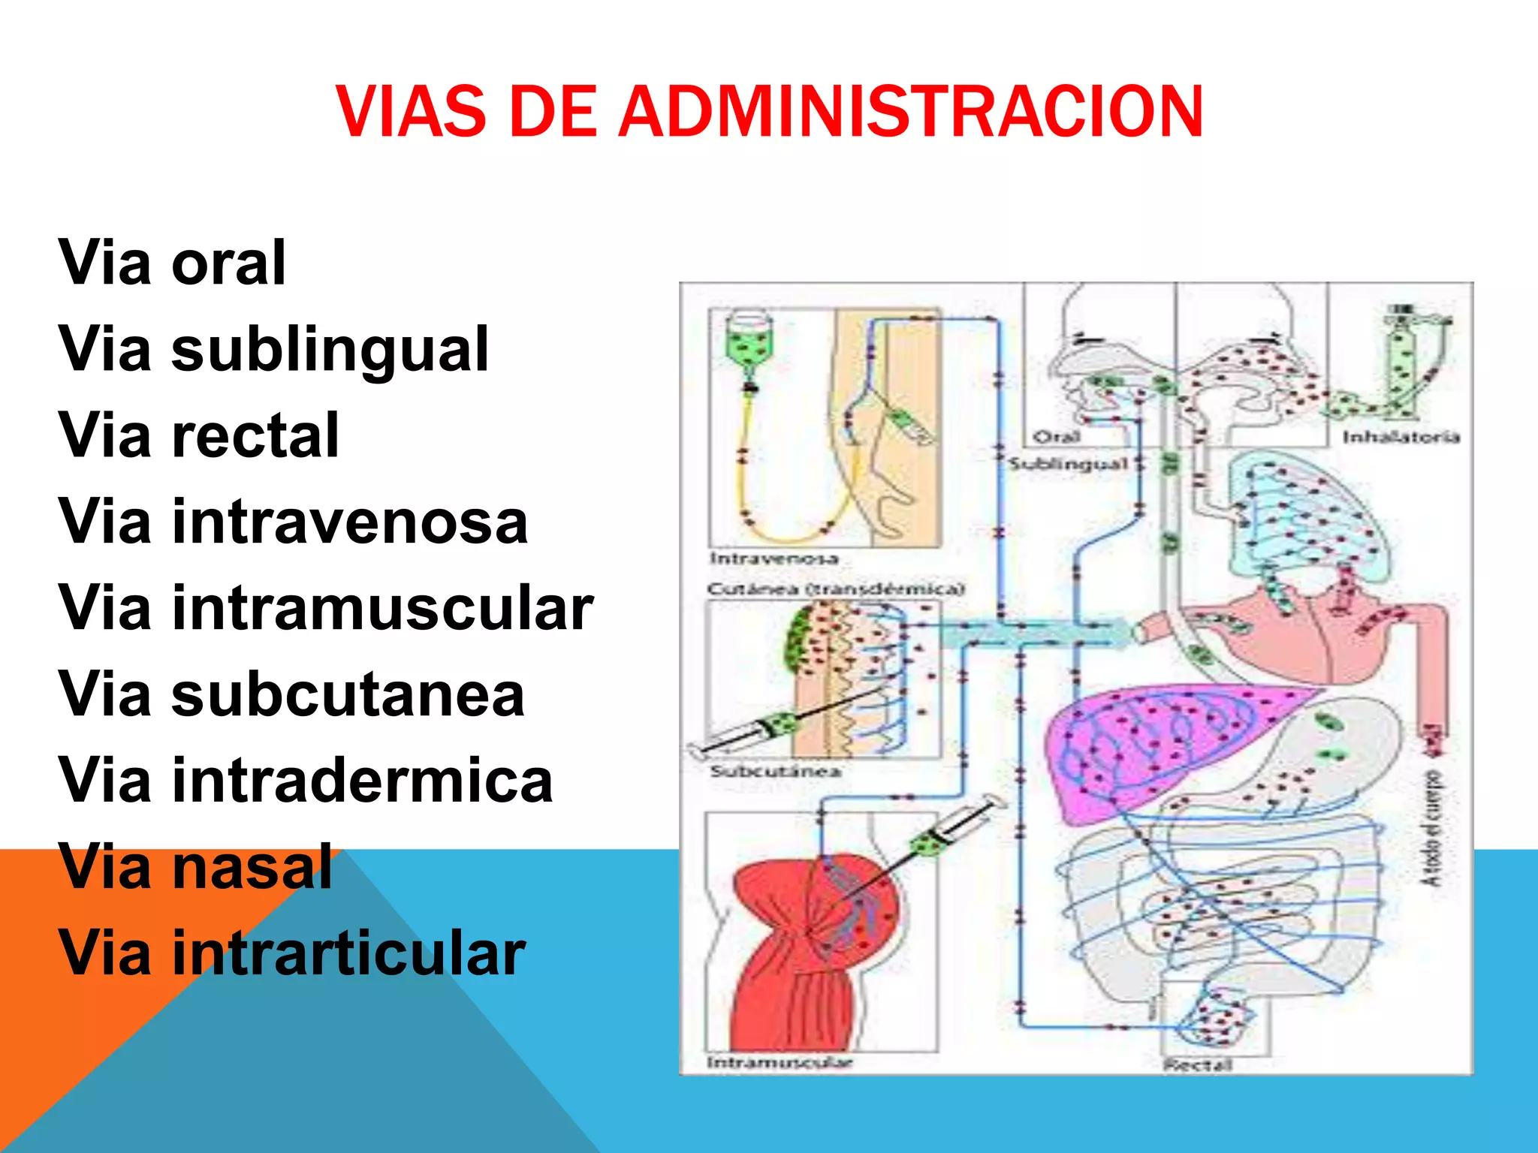

Slide 22
FARMACOLOGIA CLINICA DEL APARATO DIGESTIVO
Clasificación (Grupo) | Ejemplos de Fármacos | Mecanismo de Acción (MA) | Reacciones Adversas Clave (RA) | Aplicaciones Terapéuticas (AT)
I. Fármacos para el control del ácido | Inhibidores de la Bomba de Protones (IBP): Omeprazol, Pantoprazol. Antagonistas H2​: Ranitidina (uso limitado). Antiácidos: Hidróxido de Aluminio/Magnesio. | IBP: Bloquean la bomba de H+/K+-ATPasa (la "bomba de ácido") en el estómago. Acido clorhidrico HCl Antiácidos: Neutralizan el ácido gástrico existente. | Estreñimiento (Aluminio), Diarrea (Magnesio), Cefalea, reducción de absorción de B12​ (uso crónico de IBP). | Enfermedad por Reflujo Gastroesofágico (ERGE), Úlcera Péptica, Dispepsia (indigestión).
II. Fármacos que modifican la motilidad | Procinéticos: Metoclopramida, Domperidona. Antiespasmódicos: Hioscina (Butilbromuro de Hioscina). | Procinéticos: Aumentan y coordinan el movimiento (peristalsis) gastrointestinal. Antiespasmódicos: Relajan el músculo liso del intestino. | Procinéticos (Metoclopramida): Somnolencia, efectos extrapiramidales (movimientos anormales). Antiespasmódicos: Boca seca, visión borrosa, taquicardia (efectos anticolinérgicos). | Náuseas y Vómitos (Procinéticos), Síndrome del Intestino Irritable con predominio de dolor/cólicos (Antiespasmódicos).

Slide 23
FARMACOLOGIA CLINICA DEL APARATO DIGESTIVO
Clasificacion (Grupo) III.Laxantes y Purgantes | Ejemplos de Fármacos Formadores de Volumen: Psyllium. Osmóticos: Polietilenglicol (PEG), Lactulosa. Estimulantes: Bisacodilo, Senósidos. | Mecanismos de Acción Osmóticos: Atraen agua hacia el lumen intestinal, ablandando las heces. Estimulantes: Irritan la pared intestinal, aumentando el movimiento. | Reacciones Adversas Todos: Calambres abdominales, Flatulencia. Uso crónico: Desequilibrio electrolítico y dependencia. | Aplicaciones Terapeuticas (AT) Estreñimiento agudo o crónico. Preparación intestinal para procedimientos.
IV. Antidiarreicos | Inhibidores de la Motilidad: Loperamida. Adsorbentes: Caolín/Pectina. Protectores: Subsalicilato de Bismuto. | Loperamida: Reduce la velocidad de la motilidad intestinal (peristalsis). Bismuto: Reduce las secreciones y tiene acción antimicrobiana suave. | Estreñimiento, mareos (Loperamida). Oscurecimiento temporal de heces y lengua (Bismuto). | Tratamiento sintomático de la Diarrea (no infecciosa grave).

Slide 24
FARMACOLOGIA CLINICA DEL APARATO DIGESTIVO
Clasificación (grupo) V.Fármacos para la Inflamación Intestinal | Ejemplo de Fármacos Aminosalicilatos: Mesalazina. Corticosteroides: Prednisona. | Mecanismos de Acción Reducen la inflamación en el revestimiento intestinal. | Reacciones Adversas Corticosteroides: Aumento de peso, alteración del estado de ánimo, riesgo de infección (uso a largo plazo). | Aplicación Terapéutica Enfermedad de Crohn y Colitis Ulcerosa (Enfermedad Inflamatoria Intestinal - EII).
VI. Antieméticos | Antagonistas 5-HT3​: Ondansetrón. Antihistamínicos: Dimenhidrinato. | Ondansetrón: Bloquea los receptores de serotonina en el área que controla el vómito. Dimenhidrinato: Actúa sobre el centro del vómito en el cerebro. | Ondansetrón: Cefalea, estreñimiento. Dimenhidrinato: Somnolencia, sequedad de boca. | Náuseas y Vómitos (por movimiento, postoperatorios, quimioterapia).

Slide 25
CONCEPTOS CLAVE
Mecanismo de Acción (MA): Es el cómo funciona el medicamento. En el aparato digestivo, se centra en reducir ácido, aumentar motilidad, disminuir inflamación o ayudar a la evacuación.
Reacciones Adversas (RA): Siempre hay que vigilarlas. Por ejemplo, si das un laxante que quita agua, debes vigilar los electrolitos.
Intervenciones de Enfermería (IE): Tu rol es administrar, educar y monitorear. No solo dar la pastilla; te aseguras de que el paciente la tolere, entienda por qué la toma y de que el efecto deseado se logre sin efectos peligrosos.
Clasificación: Los fármacos se agrupan por lo que tratan (ej. antiácidos para el exceso de ácido).

Slide 26
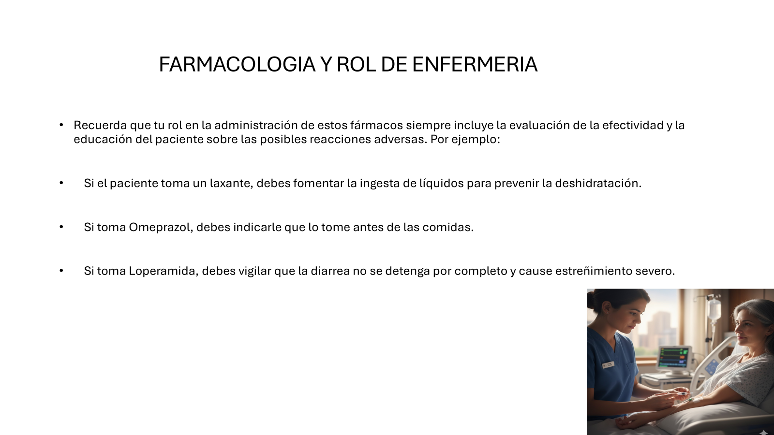

Slide 27
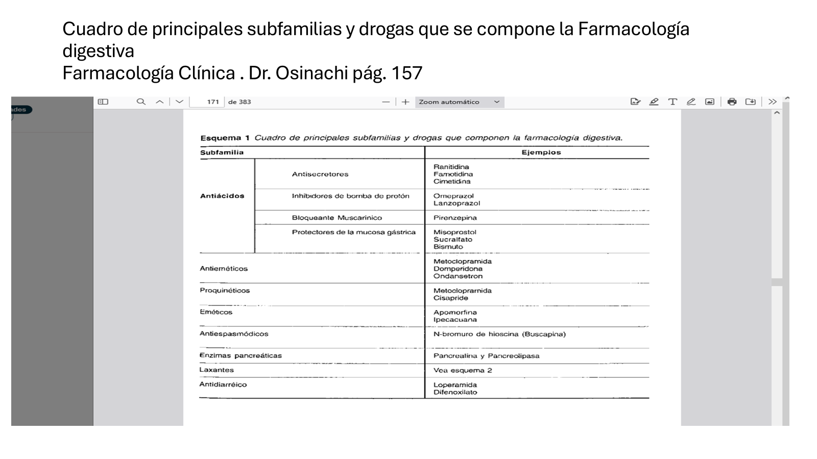
RESUMEN DE RESUMEN FARMACOLOGIA DIGESTIVA TAREA : Completar cada uno de lo ejemplos de los fármacos con las dosis y formas de presentación ( pastillas, capsulas, jarabe y ampollas ETC. )

Slide 28
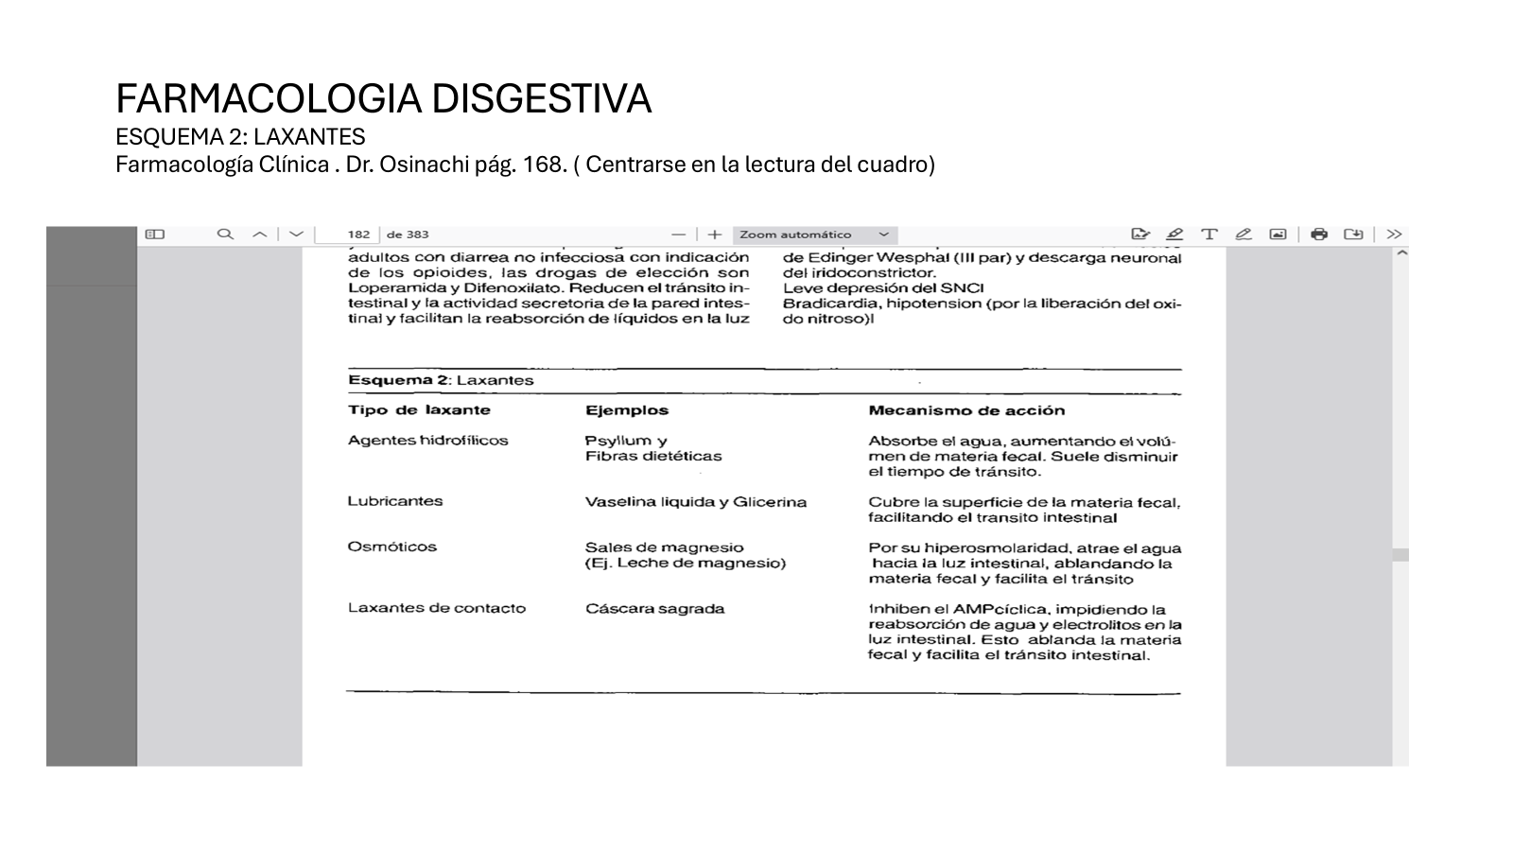
RESUMEN DE RESUMEN FARMACOLOGIA DIGESTIVA .TAREA : Completar cada uno de lo ejemplos de los fármacos con las dosis y formas de presentación ( pastillas, capsulas, jarabe, ampollas etc.)

Slide 29

BIBLIOGRAFIA: Dr. Osinachi Chijioke. 2015. Farmacología para la Enfermería. (2° Edición). Librería Akadia Editorial.

